Slide 2
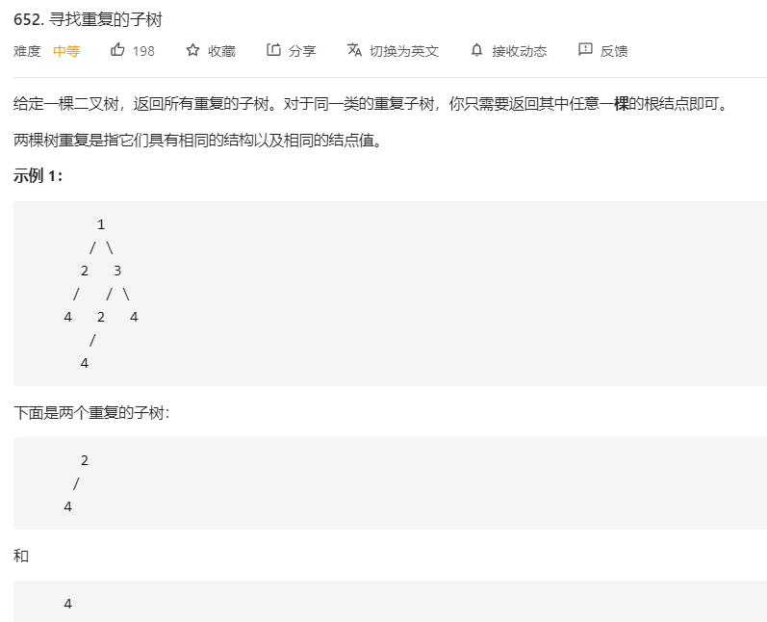

Slide 3
思路
后序遍历
哈希表，统计出现次数
对某一个节点进行树的序列化
结果统计在一个vector里面

Slide 4
结果&心得
一遍通过！
自顶向下设计，不用被答案，流畅写出代码！！
按思路来写，所向披靡啊

